Slide 1
Chương 4
TRANG BỊ ĐIỆN TRONG THIẾT BỊ CÔNG NGHIỆP
1. TRANG BỊ ĐIỆN TRONG MÁY CẮT KIM LOẠI
1.1 TRANG BỊ ĐIỆN TRONG MÁY KHOAN
1.2 TRANG BỊ ĐIỆN TRONG MÁY TIỆN
1.3 TRANG BỊ ĐIỆN TRONG MÁY PHAY
1.4 TRANG BỊ ĐIỆN TRONG MÁY MÀI
2. TRANG BỊ ĐIỆN TRONG MÁY NÂNG HẠ VẬN CHUYỂN
1.1 TRANG BỊ ĐIỆN PALĂNG, CẦU TRỤC
1.2 TRANG BỊ ĐIỆN BĂNG TẢI
1.2 TRANG BỊ ĐIỆN CHO THANG MÁY

Slide 2
Chương 4
TRANG BỊ ĐIỆN TRONG THIẾT BỊ CÔNG NGHIỆP
1. TRANG BỊ ĐIỆN TRONG MÁY CẮT KIM LOẠI
Máy cắt kim loại đuợc dùng để gia công các chi tiết kim loại bằng cách cắt bớt các lớp kim loại thừa, để sau khi gia công có hình dáng gần đúng yêu cầu (gia công thô) hoặc thoả mãn hoàn toàn yêu cầu đặt hàng với độ chính xác nhất định về kích thuớc và độ bóng cần thiết của bề mặt gia công (gia công tinh).
Máy cắt kim loại theo số luợng và chủng loại chiếm vị trí hàng đầu trong tất cả các máy công nghiệp.

Slide 3
Chương 4
TRANG BỊ ĐIỆN TRONG THIẾT BỊ CÔNG NGHIỆP
1. TRANG BỊ ĐIỆN TRONG MÁY CẮT KIM LOẠI
Phân loại máy cắt kim loại
Máy cắt kim loại gồm nhiều chủng loại và rất đa dạng trong từng nhóm máy, nhưng có thể phân loại chúng dựa trên các đặc điểm sau:
Tùy thuộc vào quá trình công nghệ đặc trung bởi phương pháp gia công, dạng dao , đặc tính chuyển động v.v…, các máy cắt đuợc chia thành các máy cơ bản: tiện, phay; bào, khoan – doa, mài và các nhóm máy khác như gia công răng, ren vít v.v…
Theo dặc diểm của quá trình sản xuất, có thể chia thành các máy vạn năng, chuyên dùng và đặc biệt. Máy vạn năng là các máy có thể thực hiện đuợc các phương pháp gia công khác nhau như tiện, khoan, gia công răng v.v… để gia công các chi tiết khác nhau về hình dạng và kích thuớc. Các máy chuyên dùng là các máy để gia công các chi tiết có cùng hình dáng nhưng có kích thuớc khác nhau.
Máy đặc biệt là các máy chỉ thực hiện gia công các chi tiết có cùng hình dáng và kích thuớc.

Slide 4
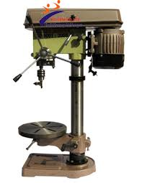
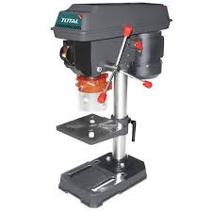
Chương 4
TRANG BỊ ĐIỆN TRONG THIẾT BỊ CÔNG NGHIỆP
1. TRANG BỊ ĐIỆN TRONG MÁY CẮT KIM LOẠI
1.1. TRANG BỊ ĐIỆN TRONG KHOAN

Slide 5
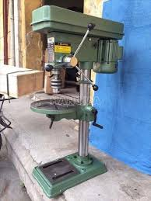
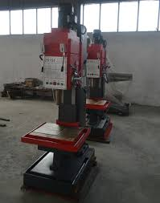
Chương 4
TRANG BỊ ĐIỆN TRONG THIẾT BỊ CÔNG NGHIỆP
1. TRANG BỊ ĐIỆN TRONG MÁY CẮT KIM LOẠI
1.1. TRANG BỊ ĐIỆN TRONG KHOAN

Slide 6
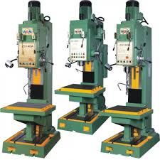
Chương 4
TRANG BỊ ĐIỆN TRONG THIẾT BỊ CÔNG NGHIỆP
1. TRANG BỊ ĐIỆN TRONG MÁY CẮT KIM LOẠI
1.1. TRANG BỊ ĐIỆN TRONG KHOAN

Slide 7
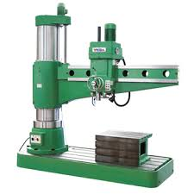
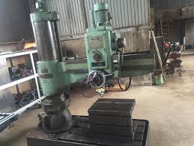
Chương 4
TRANG BỊ ĐIỆN TRONG THIẾT BỊ CÔNG NGHIỆP
1. TRANG BỊ ĐIỆN TRONG MÁY CẮT KIM LOẠI
1.1. TRANG BỊ ĐIỆN TRONG KHOAN

Slide 8
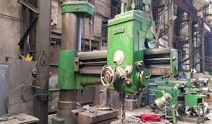
Chương 4
TRANG BỊ ĐIỆN TRONG THIẾT BỊ CÔNG NGHIỆP
1. TRANG BỊ ĐIỆN TRONG MÁY CẮT KIM LOẠI
1.1. TRANG BỊ ĐIỆN TRONG KHOAN

Slide 9
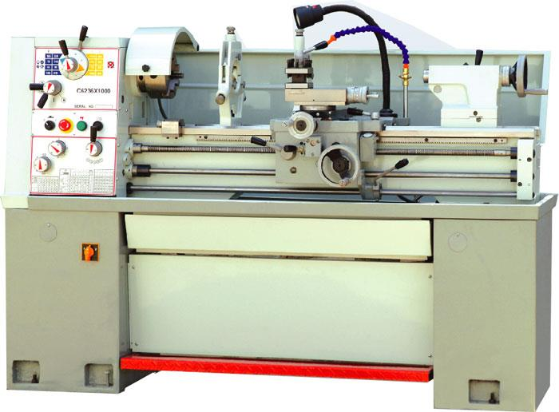
Chương 4
TRANG BỊ ĐIỆN TRONG THIẾT BỊ CÔNG NGHIỆP
1. TRANG BỊ ĐIỆN TRONG MÁY CẮT KIM LOẠI
1.1. TRANG BỊ ĐIỆN TRONG MÁY TIỆN

Slide 10
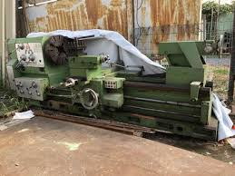
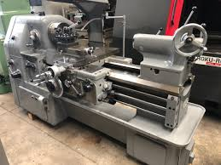
Chương 4
TRANG BỊ ĐIỆN TRONG THIẾT BỊ CÔNG NGHIỆP
1. TRANG BỊ ĐIỆN TRONG MÁY CẮT KIM LOẠI
1.2. TRANG BỊ ĐIỆN TRONG MÁY TIỆN

Slide 11
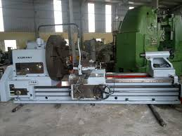
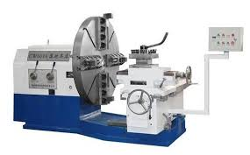
Chương 4
TRANG BỊ ĐIỆN TRONG THIẾT BỊ CÔNG NGHIỆP
1. TRANG BỊ ĐIỆN TRONG MÁY CẮT KIM LOẠI
1.2. TRANG BỊ ĐIỆN TRONG MÁY TIỆN

Slide 12
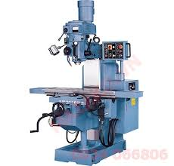
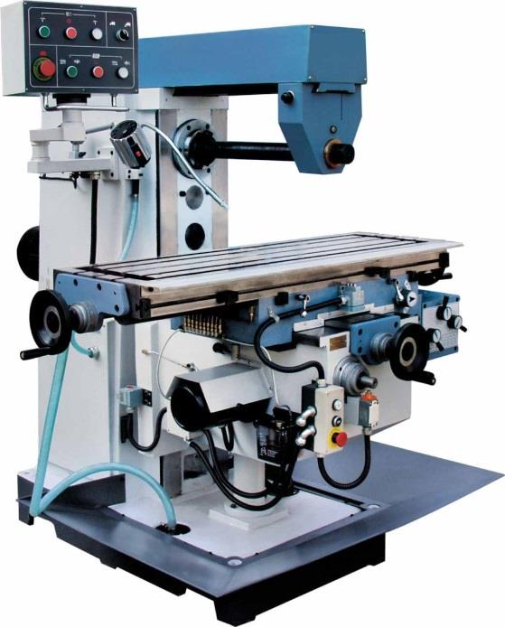
Chương 4
TRANG BỊ ĐIỆN TRONG THIẾT BỊ CÔNG NGHIỆP
1. TRANG BỊ ĐIỆN TRONG MÁY CẮT KIM LOẠI
1.3. TRANG BỊ ĐIỆN TRONG MÁY PHAY

Slide 13
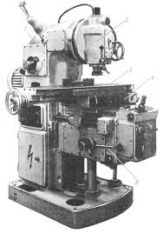
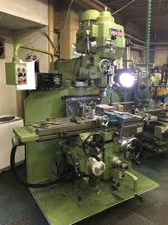
Chương 4
TRANG BỊ ĐIỆN TRONG THIẾT BỊ CÔNG NGHIỆP
1. TRANG BỊ ĐIỆN TRONG MÁY CẮT KIM LOẠI
1.3. TRANG BỊ ĐIỆN TRONG MÁY PHAY

Slide 14
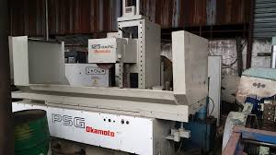
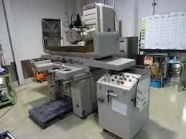
Chương 4
TRANG BỊ ĐIỆN TRONG THIẾT BỊ CÔNG NGHIỆP
1. TRANG BỊ ĐIỆN TRONG MÁY CẮT KIM LOẠI
1.4. TRANG BỊ ĐIỆN TRONG MÁY MÀI

Slide 15
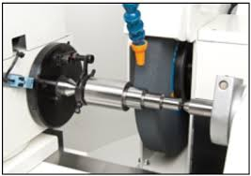
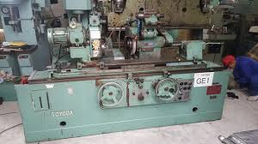
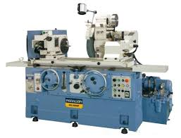
Chương 4
TRANG BỊ ĐIỆN TRONG THIẾT BỊ CÔNG NGHIỆP
1. TRANG BỊ ĐIỆN TRONG MÁY CẮT KIM LOẠI
1.4. TRANG BỊ ĐIỆN TRONG MÁY MÀI

Slide 16
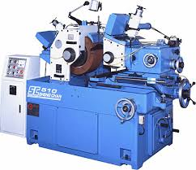
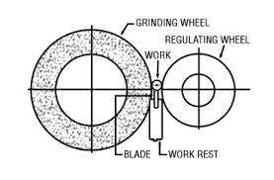
Chương 4
TRANG BỊ ĐIỆN TRONG THIẾT BỊ CÔNG NGHIỆP
1. TRANG BỊ ĐIỆN TRONG MÁY CẮT KIM LOẠI
1.4. TRANG BỊ ĐIỆN TRONG MÁY MÀI

